Slide 1
树链剖分（HLD）
轻重边剖分

Slide 2
问题：
给定一棵有n个节点、带边权的树，现在要对树进行m个操作，操作有2类：
1、将节点a到节点b路径上所有边权的值都改为c；
2、询问节点a到节点b路径上的最大边权值。
请你写一个程序依次完成这m个操作。
Notes:
有没有很熟悉的感觉，如果是对一个线性数列做以上操作，大家应该会有很多方法，但现在是对树上的点、边或路径进行操作，任意两点间的路径是由几个点，几条边以及哪些点，哪些边构成需要每次去查询，处理复杂

Slide 3

例：有三个操作
1
4
4
5
1、修改2号到9号结点路径上的边值为7；
2
3
6
9
2
7
1
5
2、修改2号到7号结点路径上的边值为4；
4
5
6
7
8
7
3、查询9号到8号结点路径上的最大边权值。
3
3
9
10
每次修改和查询复杂度为O(n)。
思考：既然每个操作都与树上的路径有关，能否把这些路径分段存储，方便修改和查询？
Notes:
能不能把树线性化处理，

Slide 4
树链剖分
是指一种对树进行划分的算法，它先通过轻重边剖分（Heavy-Light Decomposition）将树分为多条链，保证每个点属于且只属于其中一条链，然后再通过数据结构（树状数组、SBT、SPLAY、线段树等）来维护每一条链。
使用这种方法后，一般可以将修改和查询的复杂度降为O(logn)。
Notes:
树链剖分是把树线性化处理的方法。剖分方法分为：盲目剖分，随机剖分，和启发式剖分，依据轻重边进行剖分属于启发式剖分。

Slide 5
(HLD)树链剖分的方法
1
将树中的边分为：重边和轻边
定义size(X)为以X为根的子树的节点个数。
令V为U的儿子节点中size值最大的节点，那么V称为U的重儿子，边(U,V)被称为重边，树中重边之外的边被称为轻边，全部由重边构成的路径称为重链。
4
5
2
3
6
9
2
1
5
4
6
7
8
5
3
3
9
10
性质：对于轻边(U,V)，size(V)<=size(U)/2。
从根到某一点的路径上，不超过O(logN)条轻边，不超过O(logN)条重路径。

Slide 6
(HLD)树链剖分的方法
1
图中有5条重链：
1→3→6→10
2→5→9
4
7
8
4
5
2
3
6
9
2
1
5
4
6
7
8
5
3
3
9
10
每一条链首深度大于1的重链都可以通过其链首的父亲结点连到另一条重链上。

Slide 7
(HLD)树链剖分的方法
定义
size[i]:以结点i为根的子树中结点的个数；
son[i]:结点i的重儿子；
dep[i]:结点i的深度，根的深度为1；
top[i]:结点i所在重链的链首结点；
fa[i]:结点i的父结点；
pos[i]:在DFS找重链的过程中为结点i重新编的号码，每条重链上的结点编号是连续的。
1
4
5
2
3
6
9
2
1
5
4
6
7
8
5
3
3
9
10

Slide 8
树链剖分的应用一：查询LCA
绝对比树上倍增的查询简单！
我们查询x,y的LCA，使用树链剖分。
STEPS：
1、我们查看当前tree[x].top是否与tree[y].top相等
2、如果不相等，那么就将深度较大的(假设为x)跳到当前重链顶端的父亲。
3、一直这样迭代，直到它们top相等为止。
4、如果它们的top相等，有两种情况：
①x=y
②y是x的祖先（或x是y的祖先）那么LCA就是深度较小的那一个！

Slide 9
应用二：路径极值、路径和查询
合理运用线段树等数据结构，在寻找LCA过程中，顺带处理区间极值及区间和的查询。

Slide 10
树链剖分的过程
两次DFS
第一次DFS找重边，顺便求出所有的size[i],dep[i],fa[i],son[i]；
第二次DFS将重边连成重链，顺便求出所有的top[i],pos[i]。

Slide 11
第一次DFS
1
2
3
4
6
7
8
5
Find_Heavy_Edge(x,father,depth)
1 fa[x]←father; dep[x]←depth;
2 size[x]←1; maxsize←0; son[x]←0;
3 while there exists a child of x not be visted
4 do Find_Heavy_Edge(child,x,depth+1)
5 size[x]+=size[child];
6 if size[child]>maxsize
7 then maxsize←size[child];
8 son[x]←child;
9
10

Slide 12
第一次DFS代码
void dfs1(int x,int father,int depth)
{
dep[x]=depth; fa[x]=father; size[x]=1;
for(int i=head[x];~i;i=next[i])
{
int v=to[i];
if(v!=father)
{
dfs1(v,x,depth+1);
size[x]+=size[v];
if(son[x]==-1||size[v]>size[son[x]]) son[x]=v;
}
}
}
链式前向星

Slide 13
第二次DFS
将重边连成重链：
从根结点开始，沿重边向下扩展，连成重链；
不能加入当前重链上的结点，以该结点为链首向下拉一条新的重链（如果该结点是叶子结点，则自己构成一条重链）；
DFS过程中，对结点重新编号，因为是沿重边向下扩展，故一条重链上的结点新编号会是连续的。

Slide 14
第二次DFS
1
2
3
4
6
7
8
5
Connect_Heavy_Edge(x,ancestor)
1 pos[x]←++label; top[x]←ancestor;
2 if son[x]≠0
3 then Connect_Heavy_Edge(son[x],ancestor)
4 while there exists a child of x not be visited
5 do Connect_Heavy_Edge(child,child)
9
10

Slide 15
第二次DFS代码
void dfs2(int x,int ancestor)
{
top[x]=ancestor; pos[x]=++label; rank[pos[x]]=x;
if(son[x]==-1) return;
dfs2(son[x],ancestor);
for(int i=head[x];~i;i=next[i])
{
int v=to[i];
if(v!=son[x]&&v!=fa[x]) dfs2(v,v);
}
}

Slide 16
重链剖分后：
1
1
7
2
2
3
3
剖分完成后，每条重链相当于一段区间，将所有的重链首尾相接，用合适的数据结构来维护这个整体。
10
8
8
4
5
6
7
5
6
9
9
10
4
1 | 2 | 3 | 4 | 5 | 6 | 7 | 8 | 9 | 10
1 | 7 | 2 | 10 | 8 | 3 | 5 | 6 | 9 | 4
1 | 3 | 6 | 10 | 7 | 8 | 2 | 5 | 9 | 4
pos
rank

Slide 17
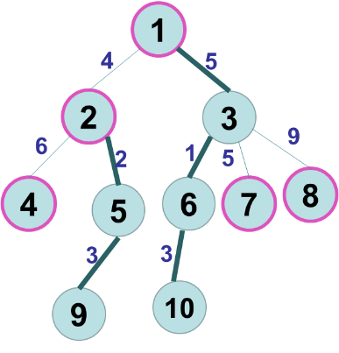
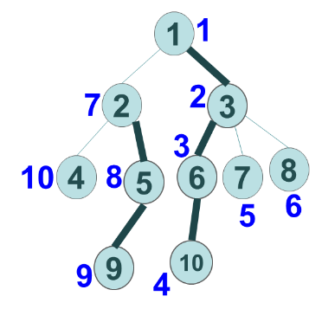
例如：用线段树维护
1 | 9 | 10
1 | 5 | 5
6 | 9 | 10
1 | 5 | 3
4 | 5 | 5
6 | 9 | 8
9 | 6 | 10
1 | 5 | 2
3 | 1 | 3
4 | 3 | 4
5 | 5 | 5
6 | 9 | 7
8 | 2 | 8
9 | 3 | 9
10 | 6 | 10
1 | 0 | 1
2 | 5 | 2
6 | 9 | 6
7 | 4 | 7
1 | 2 | 3 | 4 | 5 | 6 | 7 | 8 | 9 | 10
1 | 7 | 2 | 10 | 8 | 3 | 5 | 6 | 9 | 4
1 | 3 | 6 | 10 | 7 | 8 | 2 | 5 | 9 | 4
pos
rank
Notes:
为了便于操作，我们将边（u,v）的边权值记到 v 点上，这样就设计得到上面的线段树

Slide 18
操作一：修改原树中某条边的权值
直接在线段树中修改，并维护线段树（O(logn)）。
1
4
5
2
3
6
9
2
1
5
4
6
7
8
5
3
3
9
10

Slide 19
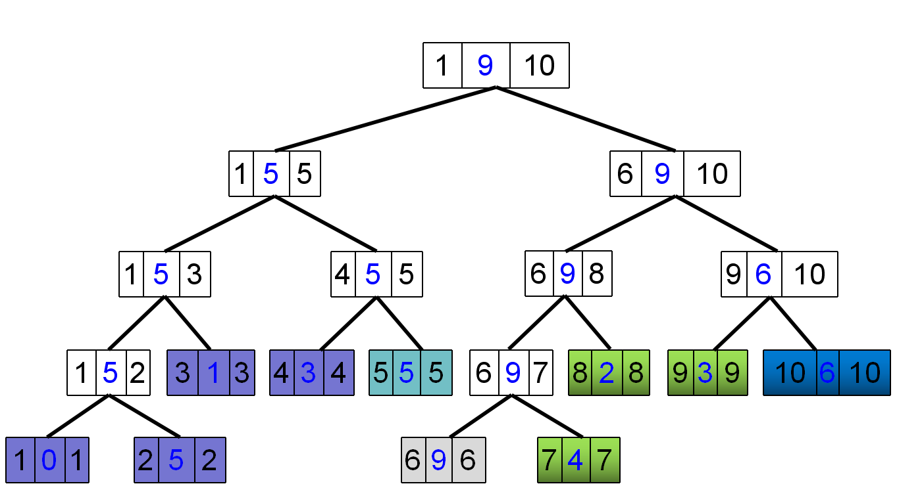
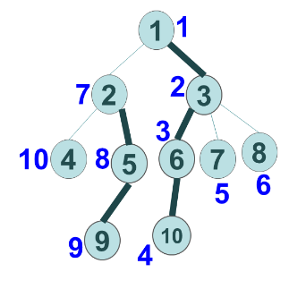
操作一：修改原树中某条边的权值
例：将原树中的边(6→10)权值修改为6（边的权值已经存在该边所到达顶点中），10号结点的新编号为4。
6
6
6

Slide 20
操作二：修改原树中某条路径所有边的权值
例：将原树中路径(2→9)上所有边的权值都修改为6，top[2]=top[9]=2，它们在同一条重链上，可以直接在线段树中修改。
1
4
5
2
3
6
9
2
1
5
4
6
7
8
5
3
3
9
10

Slide 21
操作二：修改原树中某条路径所有边的权值
2号和9号结点的新编号分别为7和9，需要修改的区间为tid[son[2]]~tid[9]，即[8,9]。
6
6
Notes:
本例中9号结点的原编号与新编号恰好一样

Slide 22
操作三：修改原树中某条路径所有边的权值
例：将原树中路径(9→8)上所有边的权值都修改为6，top[9]=2,top[8]=8，它们不在同一条重链上，需要分段修改，边修改边往一条重链上靠。
1
4
5
第一步：dep[8]>dep[2],先修改8号点到其所在重链链首之间的边权值，对应线段树中tid[top[8]]~tid[8],即区间[8,8]；然后通过top[8]的父结点3靠到3所在的重链上；
2
3
6
6
9
2
1
5
4
6
7
8
5
3
3
9
10

Slide 23
操作三：修改原树中某条路径所有边的权值
例：将原树中路径(9→3)上所有边的权值都修改为6，top[9]=2,top[3]=1，它们不在同一条重链上，需要分段修改，边修改边往一条重链上靠。
1
第二步：dep[2]>dep[1],修改9号点到其所在重链链首之间的边权值，对应线段树中tid[top[9]]~tid[9],即区间[7,9]；然后通过top[9]的父结点1靠到1所在的重链上；
6
4
5
2
3
6
6
9
6
1
5
2
4
6
7
8
5
6
3
3
9
10

Slide 24
操作三：修改原树中某条路径所有边的权值
例：将原树中路径(1→3)上所有边的权值都修改为6，top[1]=top[3]=1，它们在同一条重链上，直接在线段树中修改。
1
第三步：修改1号点到3号点间的边权值，对应线段树中tid[son[1]]~tid[3],即区间[2,2]的值，操作完成。
6
6
4
5
2
3
6
6
9
6
1
5
2
4
6
7
8
5
6
3
3
9
10

Slide 25
修改某条路径上所有边权值(伪代码)
change(x,y,w)//修改原图中x到y的所有边的权值为w
1 while top[x]≠top[y] do
2 if dep[top[x]]<dep[top[y]] then swap(x,y)
3 update(tid[top[x]],tid[x],w)
4 x←fa[top[x]]
5 if dep[x]>dep[y] then swap(x,y)
6 update(tid[son[x]],tid[y],w)
//update(l,r,w):将线段树中区间[l,r]的值修改为w。
如果存的不是边权，而是点权，第6行应为update(tid[x],tid[y],w)

Slide 26
操作四：查询原树中某条路径所有边权的最大值
例：查询原树中2号到9号结点的路径中最大边权值，top[2]=top[9]=2,这两个结点在同一条重链中，对应的新编号分别为7和9，直接在线段树区间tid[son[2]]~tid[9]中查询即可，即查询区间[8,9]中的最大值。

Slide 27
操作五：查询原树中某条路径所有边权的最大值
例：查询原树中路径(9→8)上所有边权的最大值，top[9]=2,top[8]=8，它们不在同一条重链上，需要分段查询，边查询边往一条重链上靠。
1
第一步：dep[8]>dep[2],先查询8号点到其所在重链链首之间的边权最大值，对应线段树中tid[top[8]]~tid[8],即区间[8,8]，返回最大值9；然后通过top[8]的父结点3靠到3所在的重链上；
4
5
2
3
6
9
2
1
5
4
6
7
8
5
3
3
9
10
ans: 9

Slide 28
操作五：查询原树中某条路径所有边权的最大值
例：查询原树中路径(9→3)上所有边权的最大值，top[9]=2,top[3]=1，它们不在同一条重链上，需要分段查询，边查询边往一条重链上靠。
1
第二步：dep[2]>dep[1],查询9号点到其所在重链链首之间的边权最大值，对应线段树中tid[top[9]]~tid[9],即区间[7,9]，返回最大值4(不优于ans当前值)；然后通过top[9]的父结点1靠到1所在的重链上；
4
5
2
3
6
9
2
1
5
4
6
7
8
5
3
3
9
10
ans: 9

Slide 29
操作五：查询原树中某条路径所有边权的最大值
例：查询原树中路径(1→3)上所有边权的最大值，top[1]=top[3]=1，它们在同一条重链上，直接在线段树中查询。
1
第三步：查询1号点到3号点间的边权最大值，对应线段树中tid[son[1]]~tid[3],即区间[2,2]的最大值，返回5(不优于ans当前值)，操作完成。
4
5
2
3
6
9
2
1
5
4
6
7
8
5
3
3
9
10
ans: 9

Slide 30
查询某条路径上所有边权的最大值(伪代码)
query(x,y)//查询原图中x到y的所有边权最大值
ans←0
while top[x]≠top[y] do
if dep[top[x]]<dep[top[y]] then swap(x,y)
ans←max(tree_query(tid[top[x]], tid[x]), ans)
x←fa[top[x]]
if x == y then return ans
if dep[x] > dep[y] then swap(x, y)
ans = max(tree_query(tid[son[x]], tid[y]), ans);
return ans;
//tree_query(l,r):在线段树的区间[l,r]中查询最大值。

Slide 31
树的统计Count
COGS1688_ZJOI2008

Slide 32
题目描述
一棵树上有n个节点，编号分别为1到n，每个节点都有一个权值w。我们将以下面的形式来要求你对这棵树完成一些操作：
I. CHANGE u t : 把结点u的权值改为t
II. QMAX u v: 询问从点u到点v的路径上的节点的最大权值
III. QSUM u v: 询问从点u到点v的路径上的节点的权值和
注意：从点u到点v的路径上的节点包括u和v本身

Slide 33
输入输出格式
【输入格式】
输入的第一行为一个整数n，表示节点的个数。
接下来n – 1行，每行2个整数a和b，表示节点a和节点b之间有一条边相连。
接下来n行，每行一个整数，第i行的整数wi表示节点i的权值。
接下来1行，为一个整数q，表示操作的总数。
接下来q行，每行一个操作，以“CHANGE u t”或者“QMAX u v”或者“QSUM u v”的形式给出。
对于100％的数据，保证1<=n<=30000，0<=q<=200000；中途操作中保证每个节点的权值w在-30000到30000之间。
【输出格式】
对于每个“QMAX”或者“QSUM”的操作，每行输出一个整数表示要求输出的结果。

Slide 34
样例输入输出
【样例输入】
4
1 2
2 3
4 1
4
2
1
3
12
QMAX 3 4
QMAX 3 3
QMAX 3 2
QMAX 2 3
QSUM 3 4
QSUM 2 1
CHANGE 1 5
QMAX 3 4
CHANGE 3 6
QMAX 3 4
QMAX 2 4
QSUM 3 4
4
1
2
2
4
3
【样例输出】
4
1
2
2
10
6
5
6
5
16
1
3

Slide 35
数据结构
int fa[maxn],dep[maxn],size[maxn],top[maxn];//剖分用
int son[maxn],rnk[maxn],pos[maxn];//剖分用
int n,m,ansm,anss;
int rank;//构重链用指针，表示点在线性化后的表中的位置
struct node{
int xl,xr;
int s,mw;//区间和，区间最值
}xds[maxn<<2];//线段树
int en=0,h[maxn],wn[maxn];//链式前向星长度，链头， 点权
struct enode{
int to,link;
}E[maxn<<1];

Slide 36
void dfs1(int rt,int f,int d){//第一遍dfs求点的父结点，点的深度，点的儿子数，求重儿子等
fa[rt]=f;dep[rt]=d;size[rt]=1;son[rt]=-1;
int v;
for (int i=h[rt];i;i=E[i].link){
v=E[i].to;
if (v==f)continue;
dfs1(v,rt,d+1);//不是父结点深度访问
size[rt]+=size[v];//统计当前结点的子结点总数
if (son[rt]<0 || size[v]>size[son[rt]]) son[rt]=v;
//标记重儿子
}
}

Slide 37
void dfs2(int rt,int tp){ //第二遍dfs线性化连接构造重链
rnk[++rank]=rt; //rnk[i]表示线性化表中第i个位置是点rnk[i]
pos[rt]=rank; top[rt]=tp;
//pos[i]表示第i个点在线性化表中的位置是pos[i]
if (son[rt]==-1) return;
dfs2(son[rt],tp);//先访问重儿子 组重链，继承链头
for (int i=h[rt];i;i=E[i].link){ //访问其他儿子，链头重构
int v=E[i].to;
if (v==fa[rt] || v==son[rt]) continue;
dfs2(v,v);
}
}

Slide 38
副产品_LCA
int lca(int x,int y){//O(log(n))求最近公共祖先
while (top[x]!=top[y]){
if (dep[top[x]]<dep[top[y]]) swap(x,y); x=fa[top[x]];
}
if (dep[x]>dep[y]) swap(x,y);
return x;
}

Slide 39
求路径u→v上所有边的最值
int askm(int u,int v){
int ansm=minx;
while(top[u]!=top[v]){ // 分别移动u、v(并处理路径上的最值)
//直到在同一条重链上
if (dep[top[u]]<dep[top[v]]) swap(u,v);
int now=askm_xds(1,pos[top[u]],pos[u]);
ansm=ansm<now?now:ansm;
u=fa[top[u]];
}
if (dep[u]>dep[v])swap(u,v);
if (u==v) return max(ansm,wn[u]);
return max(ansm,askm_xds(1,pos[u],pos[v]));
}

Slide 40
求路径u→v上边权和
int asks(int u,int v){
int anss=0;
while(top[u]!=top[v]){
if (dep[top[u]]<dep[top[v]]) swap(u,v);
anss+=asks_xds(1,pos[top[u]],pos[u]);
u=fa[top[u]];
}
if (dep[u]>dep[v])swap(u,v);
if (u==v) return anss=wn[u]+anss;
return anss=anss+asks_xds(1,pos[u],pos[v]);
}

Slide 41
例 2015NOIPT6 运输计划
L 国有 n 个星球,还有 n-1 条双向航道,每条航道建立在两个星球之间,这 n-1 条航道连通了 L 国的所有星球。
小 P 掌管一家物流公司,该公司有很多个运输计划,每个运输计划形如:有一艘物流飞船需要从 ui 号星球沿最快的宇航路径飞行到 vi 号星球去。显然,飞船驶过一条航道 是需要时间的,对于航道 j,任意飞船驶过它所花费的时间为 tj,并且任意两艘飞船之 间不会产生任何干扰。为了鼓励科技创新,L 国国王同意小 P 的物流公司参与 L 国的航道建设,即允许小 P 把某一条航道改造成虫洞,飞船驶过虫洞不消耗时间。
在虫洞的建设完成前小 P 的物流公司就预接了 m 个运输计划。在虫洞建设完成后, 这 m 个运输计划会同时开始,所有飞船一起出发。当这 m 个运输计划都完成时,小 P 的 物流公司的阶段性工作就完成了。
如果小 P 可以自由选择将哪一条航道改造成虫洞,试求出小 P 的物流公司完成阶段 性工作所需要的最短时间是多少?

Slide 42
【输入格式】
第一行包括两个正整数 n、m,表示 L 国中星球的数量及小 P 公司预接的运输计划的数量,星球从 1 到 n 编号。
接下来 n-1 行描述航道的建设情况,其中第 i 行包含三个整数 ai, bi 和 ti,表示第i 条双向航道修建在 ai 与 bi 两个星球之间,任意飞船驶过它所花费的时间为 ti。 接下来 m 行描述运输计划的情况,其中第 j 行包含两个正整数 uj 和 vj,表示第 j 个运输计划是从 uj 号星球飞往 vj 号星球。
【输出格式】
共 1 行,包含 1 个整数,表示小 P 的物流公司完成阶段性工作所需要的最短时间。

Slide 43
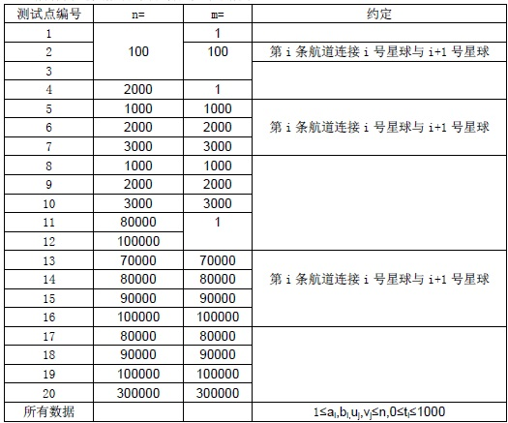
【样例输入】
6 3
1 2 3
1 6 4
3 1 7
4 3 6
3 5 5
3 6
2 5
4 5
【样例输出】
11

Slide 44
样例分析
1
【样例输入】
6 3
1 2 3
1 6 4
3 1 7
4 3 6
3 5 5
3 6
2 5
4 5
【样例输出】
11
3
7
2
4
6
3
6
5
4
5
3→6 ：7+4=11
2→5 ：3+7+5=15
4→5 ：6+5=11

Slide 45
分析：二分答案
3→6 ：7+4=11
2→5 ：3+7+5=15
4→5 ：6+5=11
2→6 ：3+4=7
1→4 ：7+6=13
1→5 ：7+5=12
1
1
4
3
7
2
4
1
6
3
3
6
2
5
4
5
15 13 12 11 11 7
第一次二分答案ans=(0+15)/2=7
5条路径没有交集，此解不成立！

Slide 46
分析：二分答案
3→6 ：7+4=11
2→5 ：3+7+5=15
4→5 ：6+5=11
2→6 ：3+4=7
1→4 ：7+6=13
1→5 ：7+5=12
1
1
3
3
7
2
4
0
6
3
2
6
1
5
4
5
15 13 12 11 11 7
第二次二分答案ans=(8+15)/2=11
3条路径有交集，交集中的最大边权值为7，最长边15-7=8，小于11，此解成立！

Slide 47
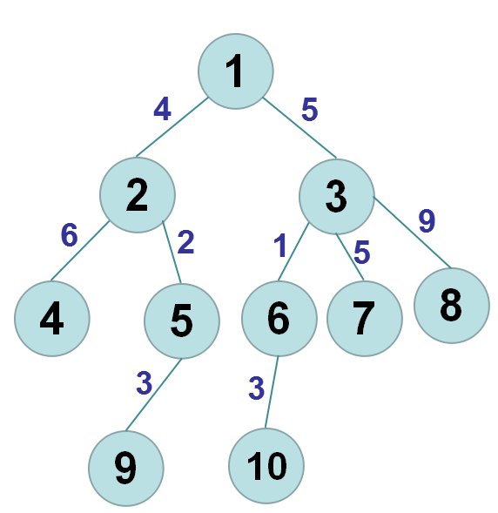
前向星构图
把每条边按照起点和终点排序后存于一个数组中：
0
1
2
3
4
5
6
7
8
1 | 2
1 | 3
2 | 4
2 | 5
3 | 6
3 | 7
3 | 8
5 | 9
6 | 10
同时，定义数组
head[i]表示以i为起点的边集在数组中的第一个存储位置，比如head[1]=0;head[3]=4;
len[i]表示以i为起点的边集在数组中的个数，比如len[1]=2;len[3]=3。
这种存储图的方式为前向星，
缺点：是需要将边集排序，耗费时间。
优点：可以二分查边

Slide 48
链式前向星
改进：定义边的结构体
struct Edge
{
int w;
int to;
int next;
} edge[m];
edge[i].to表示第i条边的终点；
edge[i].next表示与第i条边同起点的下一条边的下标；edge[i].w为该边的权值；
定义数组head[],head[i]表示以i为起点的第“一”条边存储的位置，其实这是以i为起点的所有边中最后读入的那条，初值均为0。

Slide 49
链式前向星
读入一条边，并存储：
void add(int u,int v,int w)
{
edge[++cnt].w = w;
edge[cnt].to = v;
edge[cnt].next = head[u];
head[u] = cnt;
} //cnt初始化为0

Slide 50
链式前向星
edge
1 | 2 | 3 | 4 | 5 | 6 | 7 | 8 | 9
w
4 | 6 | 2 | 3 | 5 | 1 | 3 | 5 | 9
2 | 4 | 5 | 9 | 3 | 6 | 10 | 7 | 8
0 | 0 | 2 | 0 | 1 | 0 | 0 | 6 | 8
to
读入顺序：
1 2 4
2 4 6
2 5 2
5 9 3
1 3 5
3 6 1
6 10 3
3 7 5
3 8 9
next
1 | 2 | 3 | 4 | 5 | 6 | 7 | 8 | 9 | 10
head
5 | 3 | 9 | 0 | 4 | 7 | 0 | 0 | 0 | 0

Slide 51
参考：
改编自张晓燕老师的幻灯片

